Slide 1

PureWatersFOC Pure Waters For Our Children
HORIZON 2020 PROGRAMME
CALL:Digital solutions for water: linking the physical and digital world for water solutions

Slide 2
САДРЖАЈ
Шта је PureWatersFOC?
Мотивација за пројекат
Циљеви пројекта
Партиципанти
Преглед пројекта
Преглед буџета
Питања?

Slide 3

Шта је PureWatersFOC?

Slide 4

PureWatersFOC
Представља систем за праћење и пречишћавање воде
Pure Waters For Our Children
Пројекат је заснован на идеји решавања горућег проблема загађености вода у Србији и немогућности мерења квалитета воде на мањим водотоковима
Дакле, систем се састоји из две главне компоненте:
Хардверског дела инсталираном на главним и споредним водотоковима који се састоји од различитих сензора, филтера и управљачке јединице
Апликације за читање и подешавање параметара са даљине

Slide 5
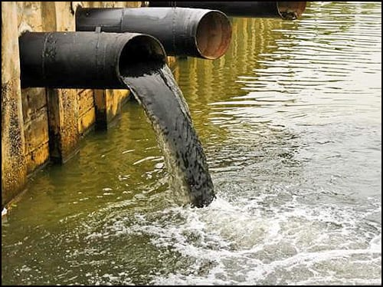
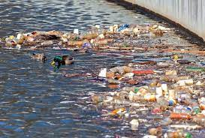
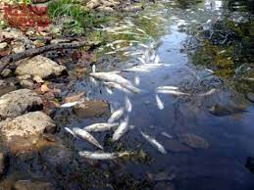

Motivacija za projekat

Slide 6
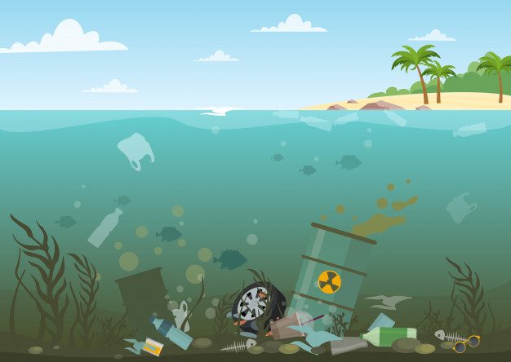

Мотивација за пројекат
Тренутно стање
Неуспешно решавање загађења воде
Тровање и масовно угинуће риба и других водених организама
Убрзано ширење градова доводи до експоненцијалног раста већ постојећег проблема загађености
Скоро трећина светског становништва (2,6 милијарди људи) живи у земљама којим прети висок ризик од несташице воде у будућности
Стално праћење квалитета воде један је од главних предуслова за покретање одговарајућих акција заштите и превентиве
Уједињене нације упозоравају да би до 2050. године чак 5,7 милијарди људи могло да живи у областима у којима нема довољно воде најмање месец дана годишње, у Србији траје битка за очување квалитета река, потока и језера

Slide 7

Циљеви пројекта

Slide 8

Циљеви пројекта
Шта се заправо постиже имплементацијом систем PureWatersFOC?
Здравије окружење у којем живимо
Повећан ниво свести о очувању животне средине
Смањење количине штетних материја у води
Елиминација главног узрока загађења
Испуњење обавезе државе Србије да до 2040. године реши проблем комуналних отпадних вода за насеља са више од две хиљаде становника
Испуњење захтева и задовољење стандарда ЕУ у области вода све важнији услов европских интеграција
Хигијенски исправна вода за пиће доступна целој Србији

Slide 9

Партиципанти

Slide 10
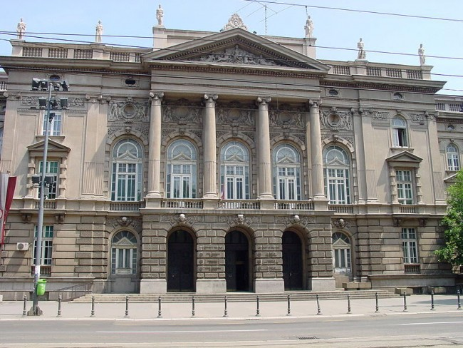

Партиципанти
Електротехнички факултет у Београду
Локација: Београд, Србија
Основан 1948.године
Министарство заштите животне средине
Локација: Булевар Михајла Пупина 2, 11070 Београд
Надлежност Владе Републике Србије

Slide 11


Партиципанти
Bundesministerium für Umwelt, Naturschutz und nukleare Sicherheit
Локација: Bonn , North Rhine-Westphalia
Bрховни савезни орган у Савезној Републици Немачкој
Oснован 6. јуна 1986. године, неколико недеља после Чернобила
Canale Emiliano Romagnolo: Consorzio CER
Локација:Београд, Србија
Канал Емилиано Ромагноло један је од најважнијих италијанских хидрауличких радова. Извођењем из реке По осигурава водоснабдевање подручја које се простире на преко 3000 км2

Slide 12


Партиципанти
Libelium
Дизајнира и производи бежичне сензорске мрежне уређаје тако да системски интегратори, инжењеринг и консултантске компаније могу испоручити поуздана решења за IoT, M2M и Smart Cities са минималним временом на тржишту
Локација: Zaragoza, Шпанија
ЈВП „Србијаводе“
Делатност уређење водотока и заштита од штетног дејства вода, уређење и коришћење вода, заштита воде од загађивања и остали послови од општег интереса

Slide 13


Партиципанти
Aristotle University of Thessaloniki
Локација: Солун, Грчка
Serbian environmental protection agency (SEPA)
Развој, усклађивање и вођење националног информационог система заштите животне средине (праћење стања чинилаца животне средине кроз индикаторе животне средине, регистар загађујућих материја и др.);
Спровођење државног мониторинга квалитета ваздуха и вода, укључујући спровођење прописаних и усаглашених програма за контролу квалитета ваздуха, површинских вода и подземних вода прве издани и падавина
Управљање Националном лабораторијом
Прикупљање и обједињавање података о животној средини, њихову обраду и израду извештаја о стању животне средине и спровођењу политике заштите животне средине;
Развој поступака за обраду података о животној средини и њихову процену;
Вођење података о најбољим доступним техникама и праксама и њиховој примени у области заштите животне средине;
Сарадњу са Европском агенцијом за животну средину (EEA) и европском мрежом за информације и посматрање (EIONET), као и друге послове одређене законом

Slide 14

Преглед пројекта

Slide 15
Преглед пројекта
Модул 1- Уређај са сензорима за загађеност воде и филтерима
Иновативан уређај
Савремени сензори за праћење квалитета воде
Филтери за пречишћавање воде
Иновативне штелујуће решетке за кабасти отпад
Хемијски дозатори за регулацију киселости и квалитета воде
Повезаност са базом података
Повезаност са апликацијом
Модул 2- Систем за мониторинг и управљање уређаја (апликација)
Комуникација са базом података
Праћење квалитета воде
Праћење запушености филтера воде
Подешавање ширине решетки
Систем за хемијску регулацију квалитета воде

Slide 16
Преглед пројекта
Почетак пројекта:1.07.2021.
Крај пројекта:31.03.2024.
Број радних пакета: 10
Трајање пројекта: 2 године 9 месеци
Битне прекретнице:
Прототип доступан након 8 месеци од почетка пројекта
Имплементиран систем након 23 месеца од почетка пројекта
Завршена интеграција свих делова: након 27 месеци од почетка пројекта

Slide 17

Преглед буџета

Slide 18
Преглед буџета
Врста трошкова | Вредност (ЕУР)
Директни трошкови (хонорари): | 1.349.150,00
Други директни трошкови: | 4.141.900,00
Индиректни трошкови: | 1.372.763,00
Трошкови пута и привременог смештаја: | 96.900,00
 | 6.864.813,00

Slide 19

Питања?
Аутори:
Никола Брковић
Михајло Мицић

